Slide 1
活动三 小组展示
小组成员：侯政通、刘亚兰、赵胜龙
Notes:
此页可以删除

Slide 2
目录 Contents
1
匹配函数优化
2
抽奖函数优化
3
查询历史纪录优化

Slide 3
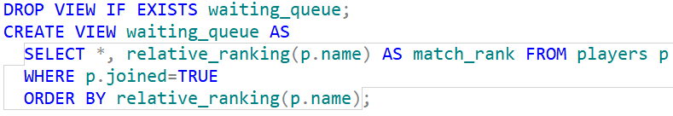
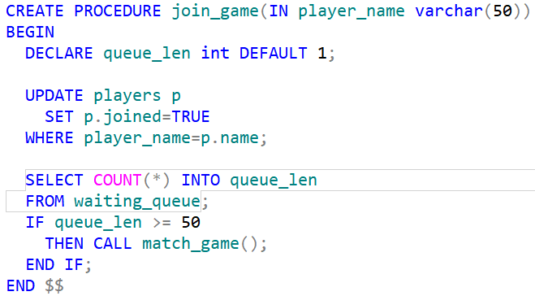
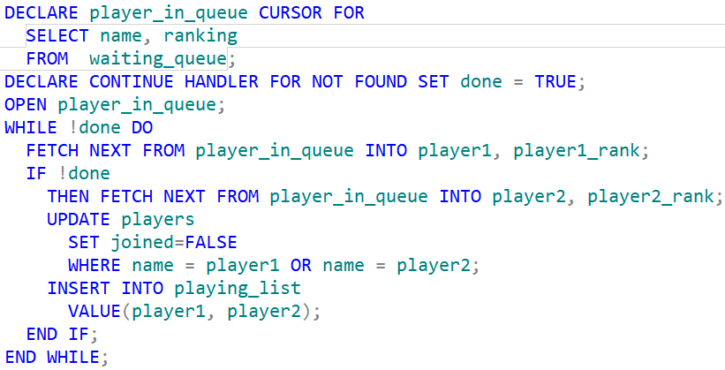
匹配函数优化
原函数
match_game()

Slide 4
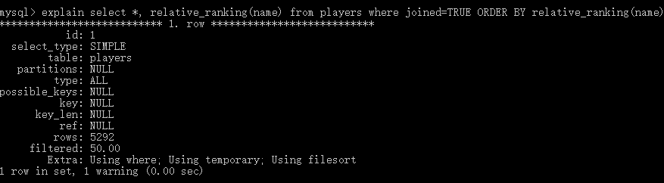
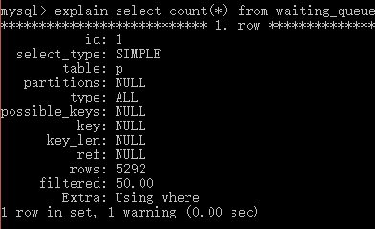
匹配函数优化
Explain
wait_queue

Slide 5
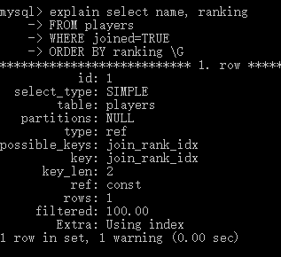
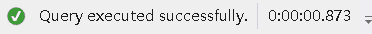
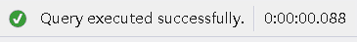
匹配函数优化
Explain
Wait_queue
Waiting_queue测试

Slide 6
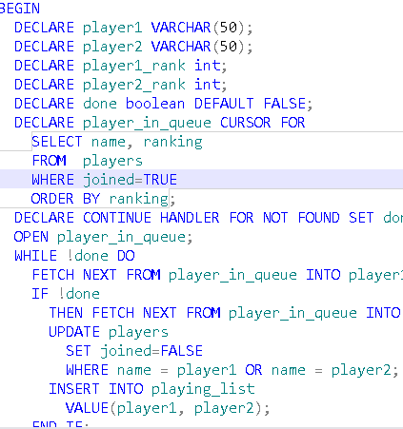
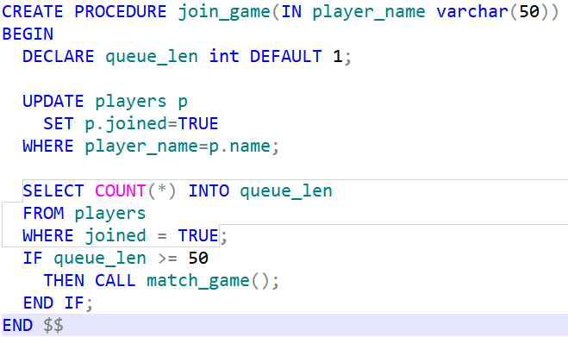
匹配函数优化

Slide 7
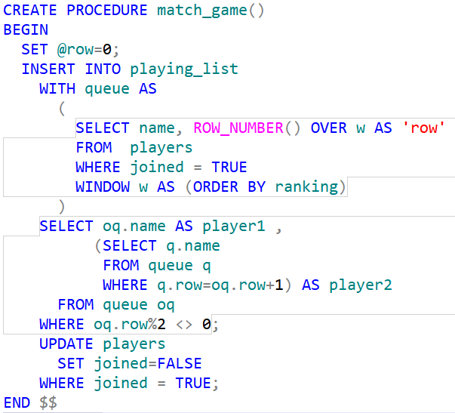
匹配函数优化
优化match_queue
将playing_list改成memory table 去掉cursor改成用insert into
单数行同时匹配下一行

Slide 8


匹配函数优化
更改系统全局变量和参数
Innodb_flush_log_at_trx_commit
Sync_binlog

Slide 9
匹配函数优化
调优系统全局变量/参数
Innodb_flush_log_at_trx_commit
0--log buffer将每秒一次地写入log file中，并且log file的flush(刷到磁盘)操作同时进行
1--每次事务提交时MySQL都会把log buffer的数据写入log file，并且flush(刷到磁盘)中去
2--每次事务提交时MySQL都会把log buffer的数据写入log file，但是flush(刷到磁盘)操作每秒才执行一次
Sync_binlog
当sync_binlog =N (N>0) ，MySQL 在每写N次二进制日志binary log时，会使用fdatasync()函数将它的写二进制日志binary log同步到磁盘中去。

Slide 10
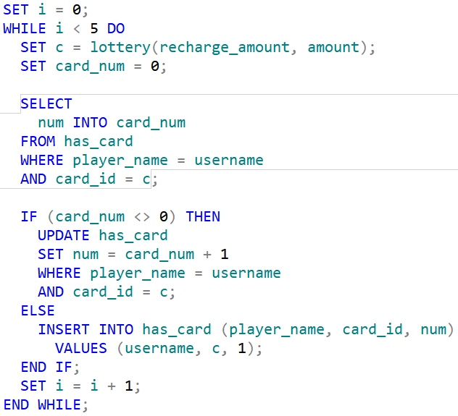
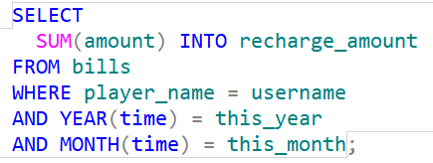
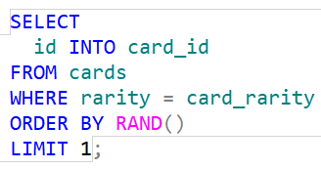
抽奖函数优化
原抽奖函数
买卡包抽卡
计算月充值总额
抽奖函数主要逻辑

Slide 11

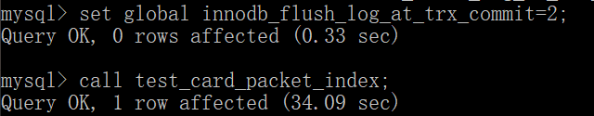
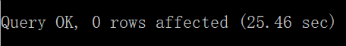
抽奖函数优化
原抽奖函数测试
调用抽奖函数800遍
修改全局变量参数值
将月充值总额作为字段保存

Slide 12
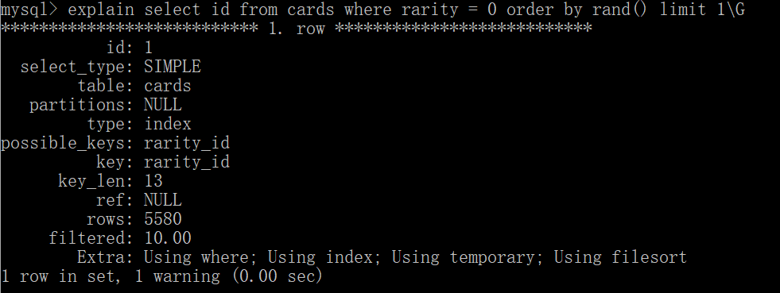
抽奖函数优化
Explain

Slide 13
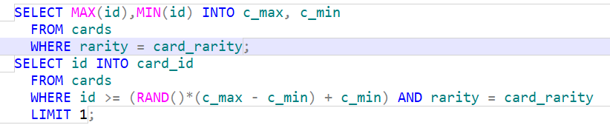
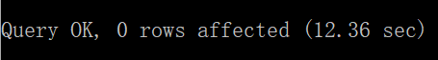
抽奖函数优化
优化抽奖函数核心逻辑

Slide 14
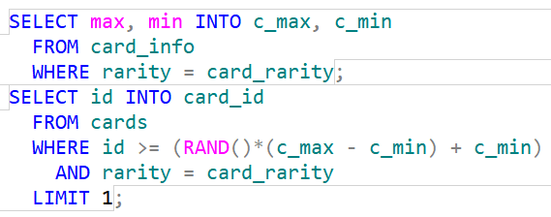
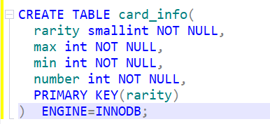

抽奖函数优化
再优化抽奖函数（更改表结构）
增加一个记录稀有度的表

Slide 15
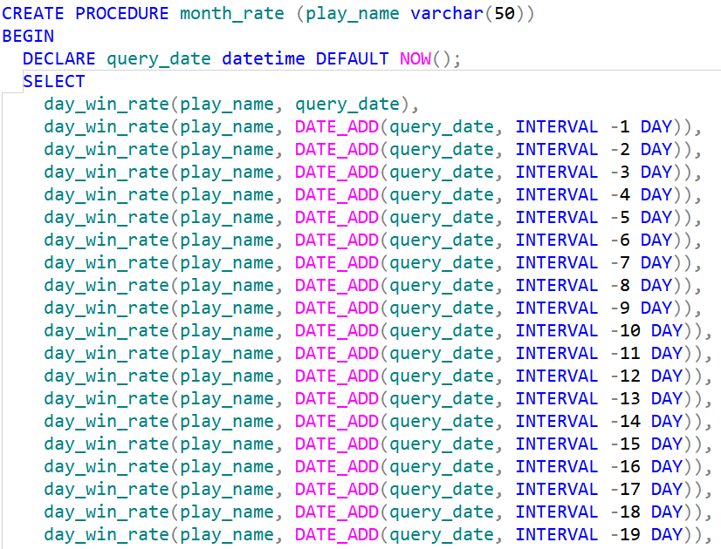
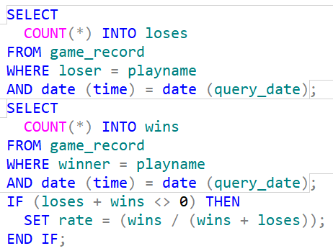
胜率浏览
原函数逻辑
近一个月日胜率
日胜率

Slide 16
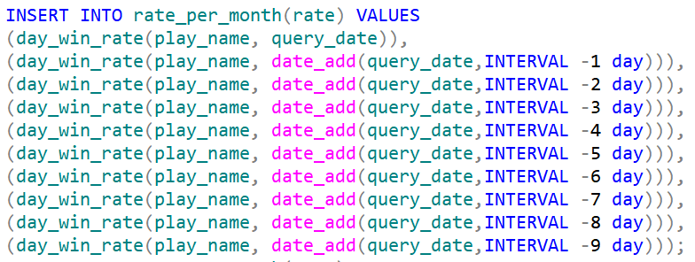
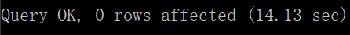
胜率浏览
Explain
加了临时表，每次插10条
查询胜率500次
没索引

Slide 17
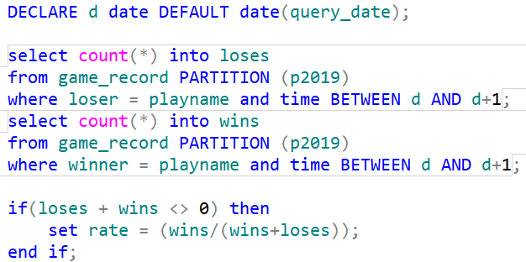

胜率浏览
Explain
有索引

Slide 18
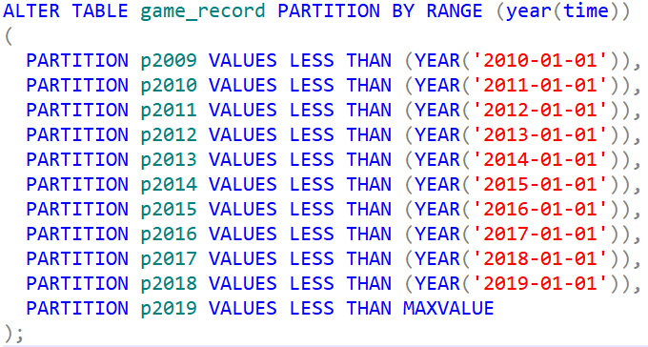

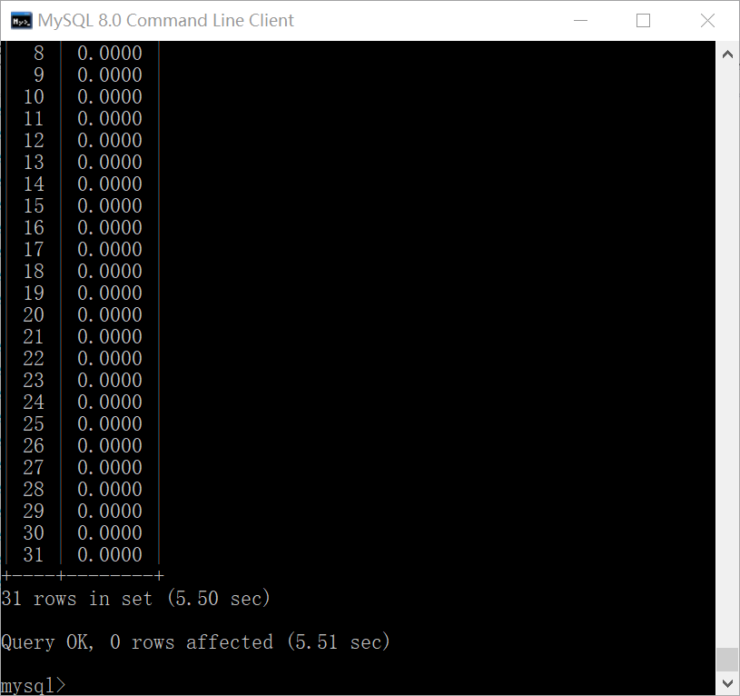
胜率浏览
修改表结构（partition）
while do一次插一条
多值插入一次10条

Slide 19
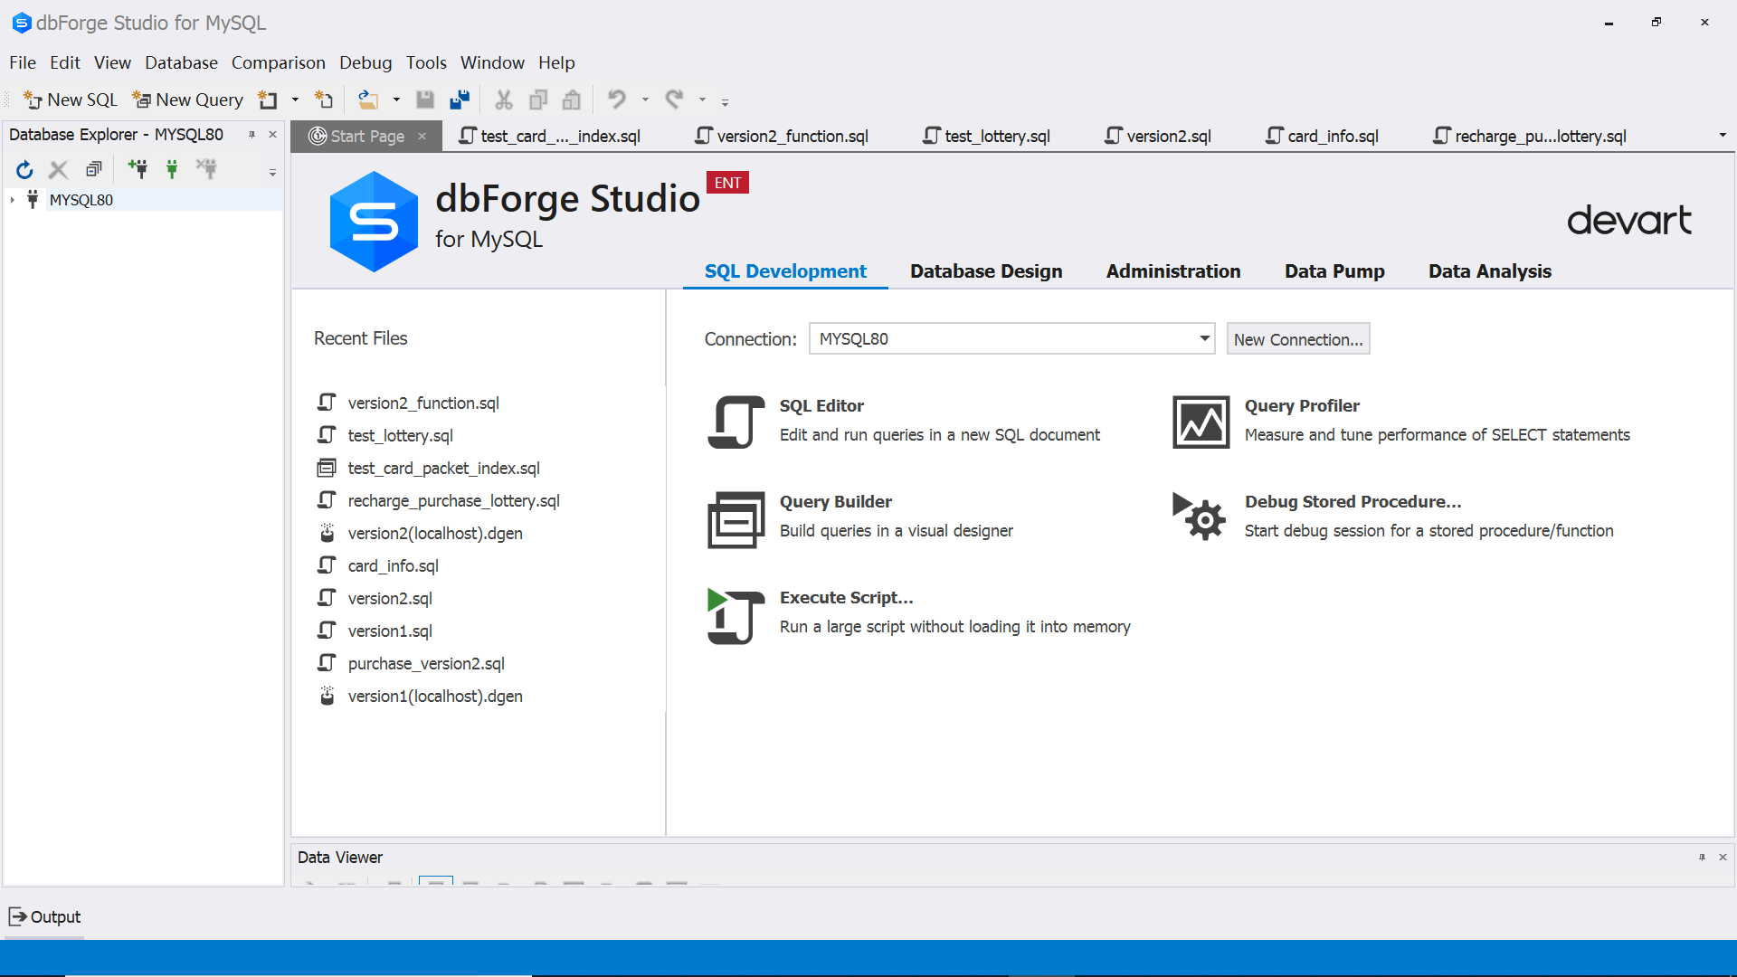
第三方工具
多值插入一次10条

Slide 20
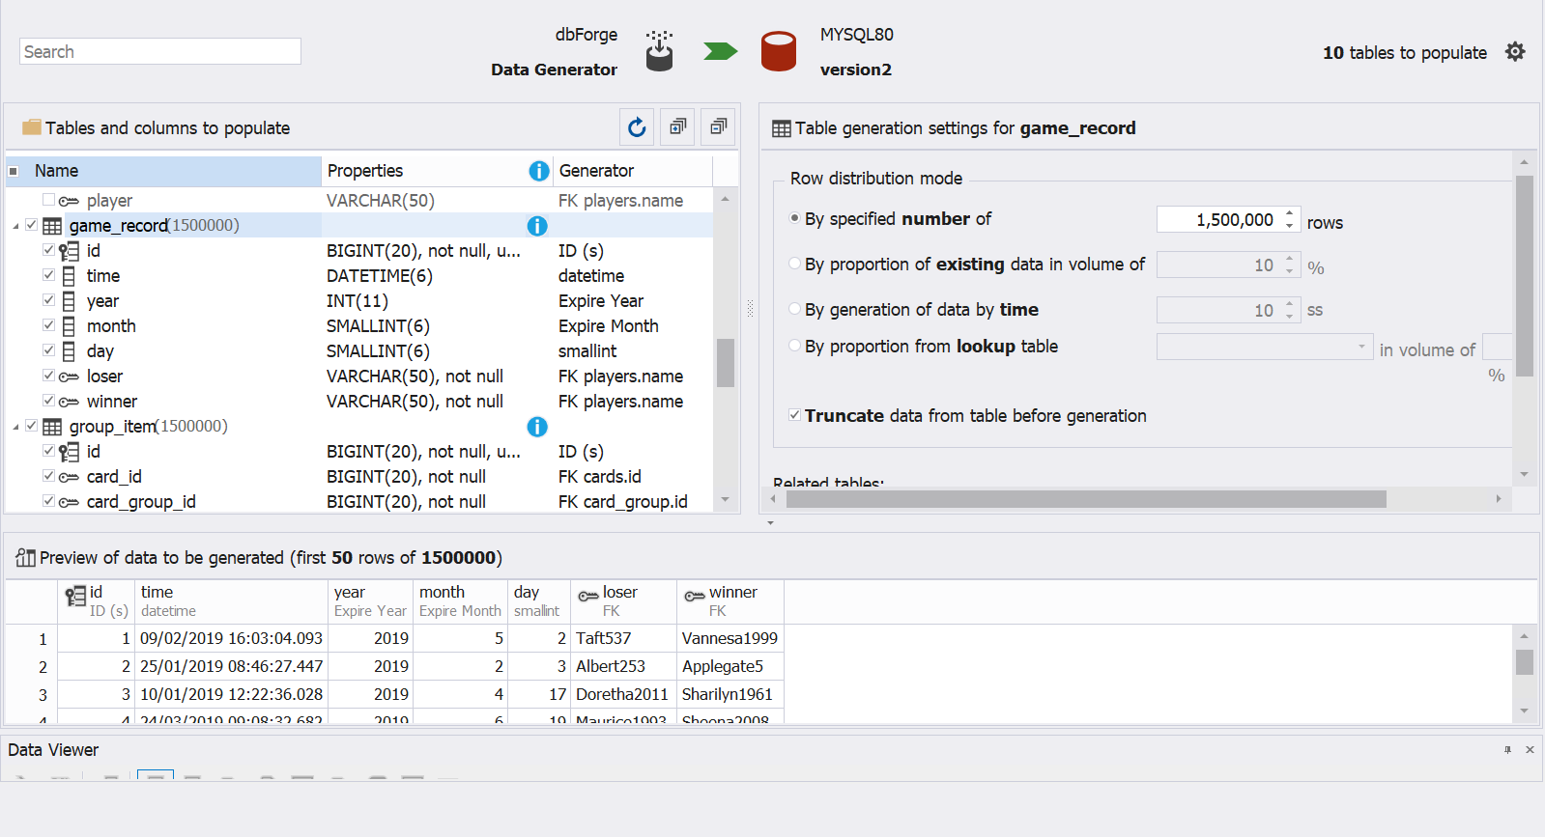
第三方工具
多值插入一次10条
可以生成随机数据并进行预览，之后自动插入到数据库中

Slide 21
谢谢！

